Slide 1
Yrd. Doç. Server ACİM
İnönü Üniversitesi
Güzel Sanatlar Fakültesi
“Bir Besteci'nin Gözünden
Özgür Yazılım ve Özgür Yaşam”

Slide 2
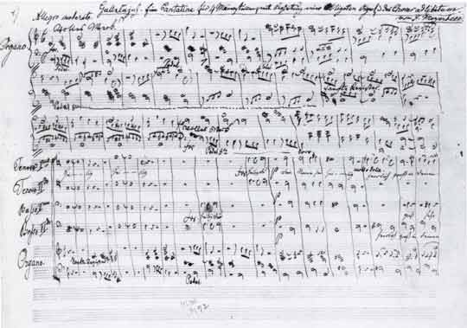
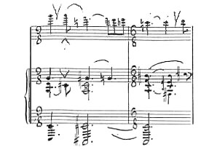
NOTA YAZISI
“Müziğin Kodları”

Slide 3
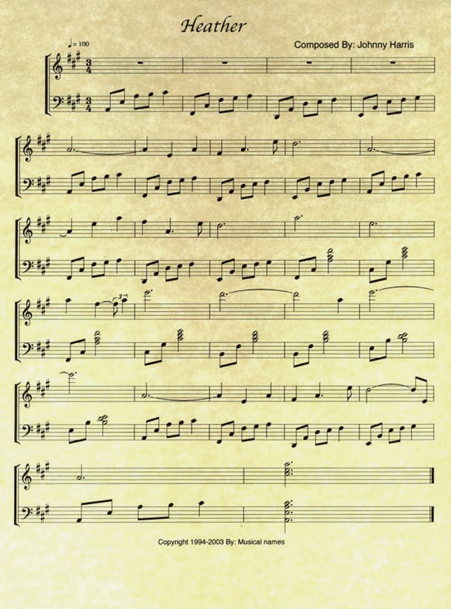
Kendine özgü bir kod sistemi olan, her işaretin bir anlamı olan özgür bir dünya. Müziğin ve müzikçilerin dünyası. Bu özgür ve ÖZGÜN dünya kendine özel bir dünyadır.
“Kendine özgü olması” konusunda “bilişim” alanı ile parallellikler taşır. Örneğin programcıların kullandıkları çeşitli programlama dilleri vardır. Çeşitli kodlar yazılır. Kodlardaki bazı simge+harf gibi unsurlar birleştiği zaman, bu bileşim bir eylem ve etki doğurur. Besteciler de buna benzer bir şekilde çalışır. Onlar da ortaya nasıl bir sonuç çıkacaksa önce bunu hayal ederler ve bunu icracının anlayacağı bir kodlama diline (nota yazım sistemine) dökerler. Bunu bir icracı/icracılar topluluğu (piyanist, kemancı, orkestra üyeleri vs...) önlerindeki nota sehpasına koyarlar ve çalmaya başlarlar. Ortaya çıkan sonuç (müzik) bestecinin hayal ettiği müziktir.

Slide 4
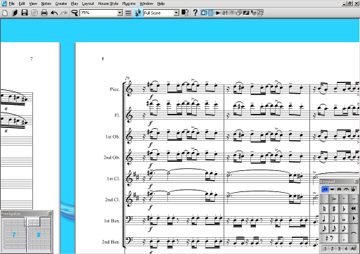
Müziğe özgü yazılımlar!
“Sibelius” yazılımından bir ekran görüntüsü

Slide 5
Orta Yaş Üzeri Müzikçiler
İyi yanları
İşlerini iyi yaparlar.
Hayal güçleri zengindir.
Aralarından bazen sıradışı kişiler çıkar.
Kötü yanları
Alışkanlıklarını zor değiştirirler.
Bırakın yeni bir işletim sistemini, yeni bir yazılıma zor adapte olurlar.

Slide 6
Genç Müzikçiler
Öğrenmeye daha açık,
“Özgür yazılım – Açık Kaynak” kavramlarına uyum sağlamaları daha kolay,
Genç olmalarının avantajını kullanmaktalar,
Yabancı Dil öğrenme ve geliştirme konusunda gelecek vaad etmektedirler.

Slide 7

BANA GÖRE - BENCE
Özgür Yazılım!
1988 yılından beri MS kullanmış ve sadece Sibelius yazılımı için MS-WNDS kullanan, 2002 yılından beri de yoğun olarak Fedora, Mandrake, Ubuntu, Kubuntu kullandıktan sonra PARDUS'ta karar kılmış biri olarak, yazılımın özgür olması, etik anlaşamalarla kullanılması fikri çok doğru bir fikir ve uygulamadır.
Ancak, Avrupa toplumunda dürüstlük çok önemli bir “erdem” olma özelliği taşımaktadır.
Bizde ise “dürüstlük=enayilik” bakış açısı “Özgür Yazılım”ın gerçek anlamının üstünü örten bir unsur gibi gözükmektedir.

Slide 8
Özgürlük - Bağımsızlık
Ulusal bütünlüğümüz ve ulusal güvenliğimiz çok önemli bir değerdir. Buna kimsenin itirazı yok fakat müzik dinleme seçimini THM veya TSM'den yana kullanan kişilerin, ya da ulusal popüler müzik ürünlerini tüketmeye eğilimli kişilerin, işletim sistemini bir ABD ürününden yana kullanmasını çok komik ve yaman bir çelişki olarak görüyorum.
Lahmacun ile viski içmek ne denli bir .........lık/......luk ise, “illaki windowz” diyerek virüslere kucak açan bir işletim sistemi kullanmayı böylesi bir şehvetle arzulamak, bence o kadar abuk bir konudur.

Slide 9
“Hangi İşletim Sistemi” Kavgası!
Bu tartışmanın son bulması, aşılması gerektir.
Aklımız, vicdanımız bize ne söylüyor?
“Ulusal İşletim Sistemi-PARDUS” gibi bir alternatif eğer bizlere sunulmuş ise, aklın ve bilimin ışığının gösterdiği yolda ilerlemek gerektir.
Bütünselci bir yaklaşımın eksikliği hissedilmektedir.
Tüm kamu kurumlarında, tüm üniversitelerde “TEK İŞLETİM SİSTEMİ KULLANIMI ZORUNLULUĞU” getirilmesi gerekliliğine inanıyorum.
Özgür Yazılım kullanmak, özgür ve bağımsız yaşama başlamak ile eş anlamlıdır.

Slide 10
TARAF DEĞİL! AKLIN YOLU...
Ben TUBİTAK'ta çalışmıyorum. PARDUS geliştiricisi değilim. PARDUS kullanıcısıyım. Ancak aklım bana Ulusal İşletim Sistemi kullanmamı öğütlüyor. Çünkü ben “Çağdaş Çoksesli Türk Müziği” bestecisiyim. Yani ben “Ulusal Türk Müziği Bestecisi”yim. Ben Atatürk'ü doğru okuduğuna inanan birisiyim. Ben, “Ulusal İşletim Sistemi” kullanan, “Ulusal Türk Müziği Bestecisi”yim.

Slide 11
ULAŞILABİLİRLİK
Pardus kullanıcısı olarak karşılaştığım sorunları iletebileceğim “e-posta” listeleri var. Sorunlarımı yazıyorum. Cevaplarını alıyorum. Beni cevaplayan kişiler, PARDUS – Ulusal İşletim Sistemi'ni yazan geliştiriciler, deneyimlerini, bilgilerini aktaran kullanıcılar vs...
Bu özellik, Linux'un tüm işletim sistemleri için geçerli. Her linux dağıtımı kendi e-posta listesini kurmuş.
Bu özelliği Microsoft'ta bulabilir miyiz? Hangi soruna Microsoft cevap vermiş?
PARDUS yeni doğmuş bir çocuk şu anda. Gelişimine yeni başlamış bir ürün. Elbette büyüyecek, gelişecek. Buna dikkat çekmek isterim. Beklentiler, bu gerçek gözönüne tutularak ortaya konmalıdır.

Slide 12
SONUÇ
Bir besteci olarak Özgür Yazılım'dan yana “taraf”ım. Özgür Yazılım kullanmak, Ulusal İşletim Sistemi'ni desteklemek, bir bilgisayar “okur-yazar”ı olarak misyonumdur.

Slide 13
TEŞEKKÜR EDERİM
E-posta: sacim@kde.org.tr
Kişisel Web Sayfası:
http://web.inonu.edu.tr/~sacim

